Slide 1
SFP Anlagestiftung
Präsentation KGAST Mitgliederversammlung
Zürich, 6. Juni 2019

Slide 2
Agenda
Begrüssung – Einführung
Stiftungsrat
Juristische Organisation der Anlagestiftung
Operative Organisation der Anlagestiftung
Geschäftsführung der Anlagestiftung
Anlagegruppen SFP AST Global Core Property (Hedged / Unhedged)
Anlagegruppe SFP AST Swiss Real Estate
Ausblick

Slide 3
1. Einführung
Gründung der SFP Anlagestiftung im Mai 2017
Lancierung der Anlagegruppen SFP AST Global Core Property (Hedged und Unhedged) im Mai 2017
Lancierung der Anlagegruppe SFP AST Swiss Real Estate im Dezember 2018
SFP Anlagestiftung, AuM per 31.12.2018: CHF 261.3 Mio

Slide 4
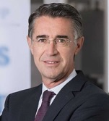
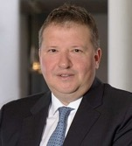
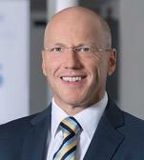
2. Stiftungsrat
Alexander Vögele, SRP
  Präsident des Stiftungsrates der SFP Anlagestiftung, Präsident des VR der SF Urban Properties AG
  1999 bis 2003 Lehrbeauftragter an der Universität in St. Gallen
  Seit 1990 als Wirtschaftsanwalt in eigener Praxis in Zürich tätig
  Master of European and International Business Law M.B.L. – HSG 1997
  Universität Zürich, lic. iur. 1986, Anwaltspatent 1990
Adrian Schenker, SRVP
  Seit 2001 Mitgründer und Aktionär
  der Swiss Finance & Property AG,
  CEO der SFP AG, CEO a.i. der SF Urban Properties AG, Vizepräsident des Stiftungsrates
  1998 bis 2001 Partner der Swiss Capital Alternative Investments AG, Marketing & Sales Immobilien
  1993 bis 1998 bei UBS AG, verantwortlich für Wertschriftenhandel/-verkauf
  SIX Swiss Exchange Händlerlizenz; Diplom Option Strategies for Account Representatives
Torsten de Santos, SR
  Mitglied des Stiftungsrates der
  SFP Anlagestiftung
  Seit 2017 CEO Principalis AG
  2013 bis 2017 CEO Rianta Capital
  2007 bis 2012 CEO LGT Capital Management, vorher bei Barclays Capital, Goldman Sachs & Co.,
  J.P. Morgan Investment Management
  1999 MBA Betriebswirt an der European School of Business
  1993 Bachelor Mathematik an der Friedrich Alexander Universität

Slide 5
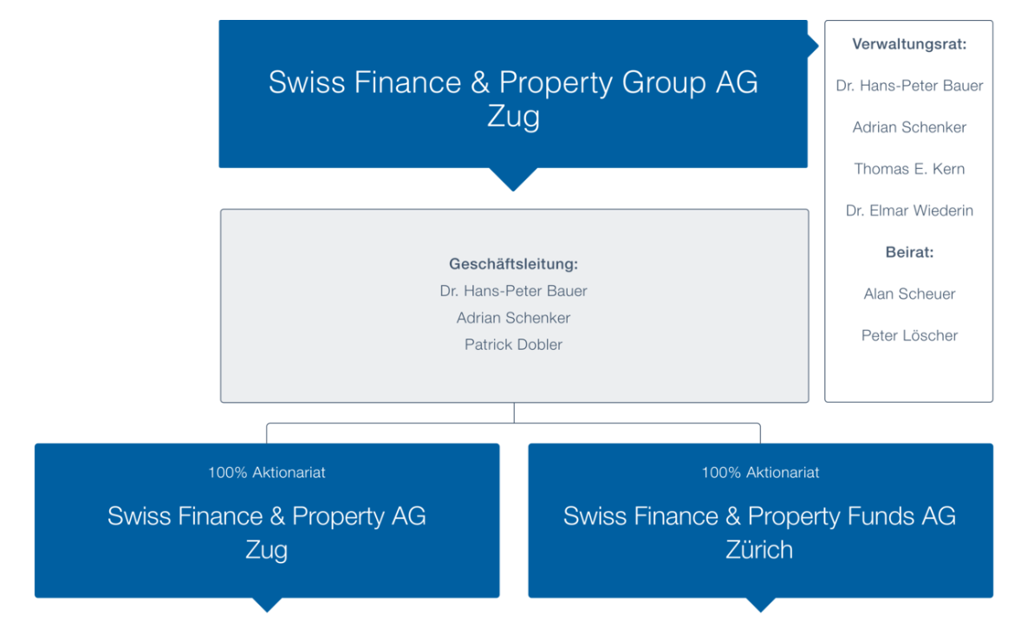
3. Juristische Organisation (1/2)
SFP AST
Stiftungsrat:
Alexander Vögele
Adrian Schenker
Torsten de Santos
Geschäftsführung:
Dr. Gregor Bucher

Slide 6
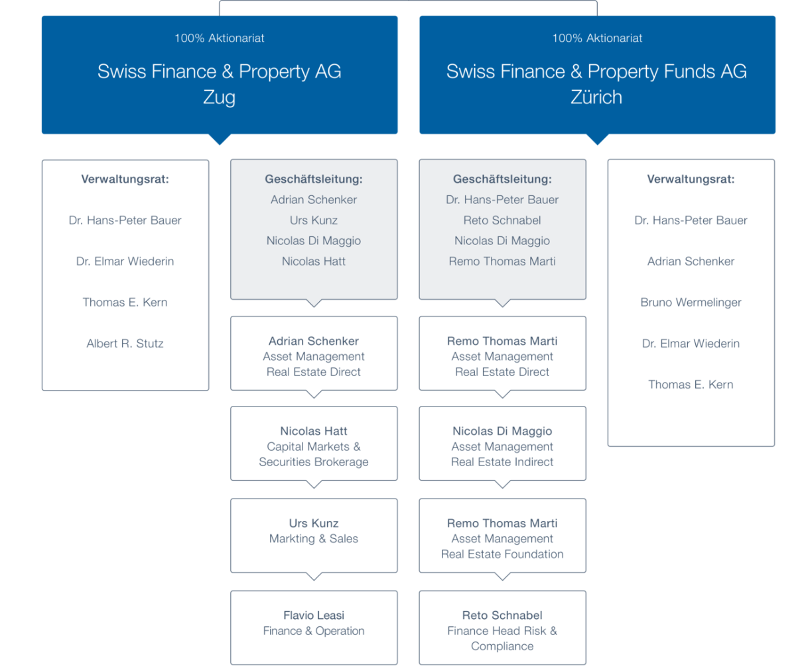
3. Juristische Organisation (2/2)

Slide 7
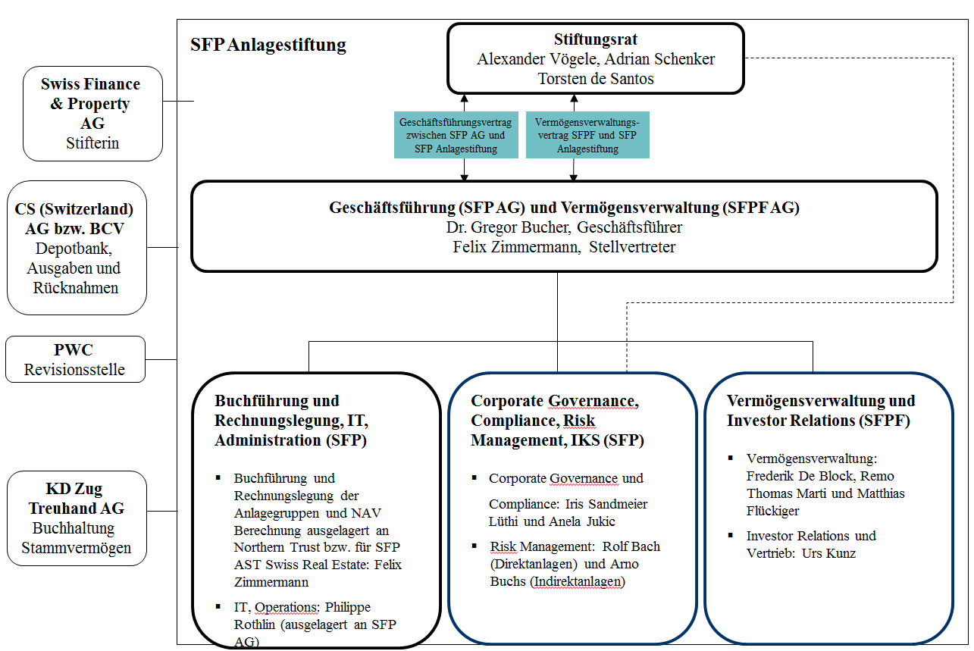
4. Operative Organisation

Slide 8
5. Geschäftsführung der Anlagestiftung
Stiftungsrat | Alexander Vögele (Präsident) Adrian Schenker (Vizepräsident) Torsten de Santos (Mitglied)
Geschäftsführung | Dr. Gregor Bucher
Portfolio Management und Asset Management | Erfahrene Teams für direkte und indirekte Immobilieninvestitionen

Slide 9
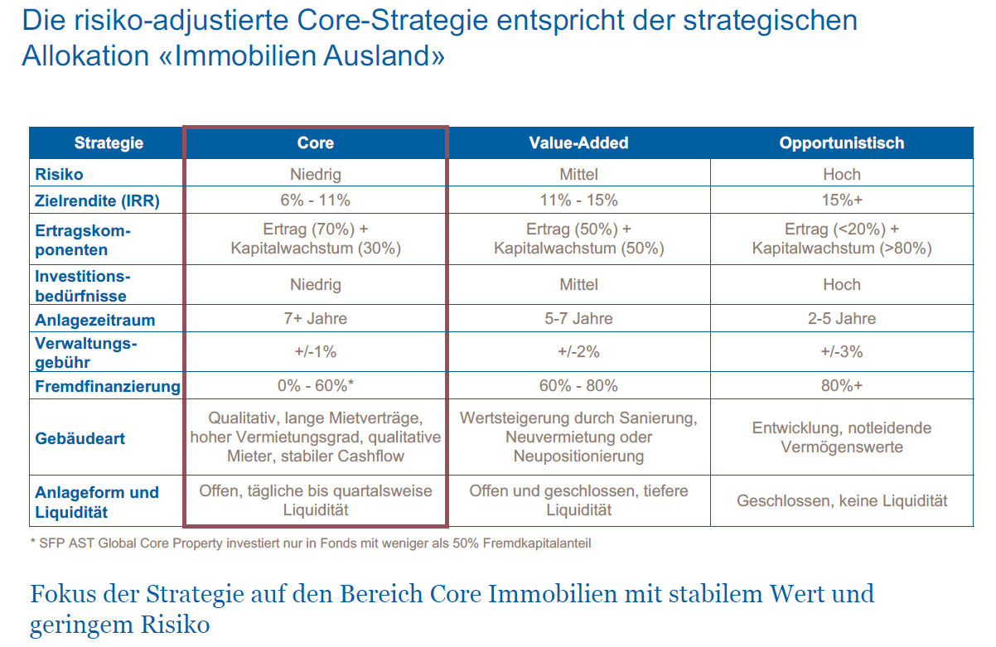
6. Strategie SFP AST Global Core Property

Slide 10
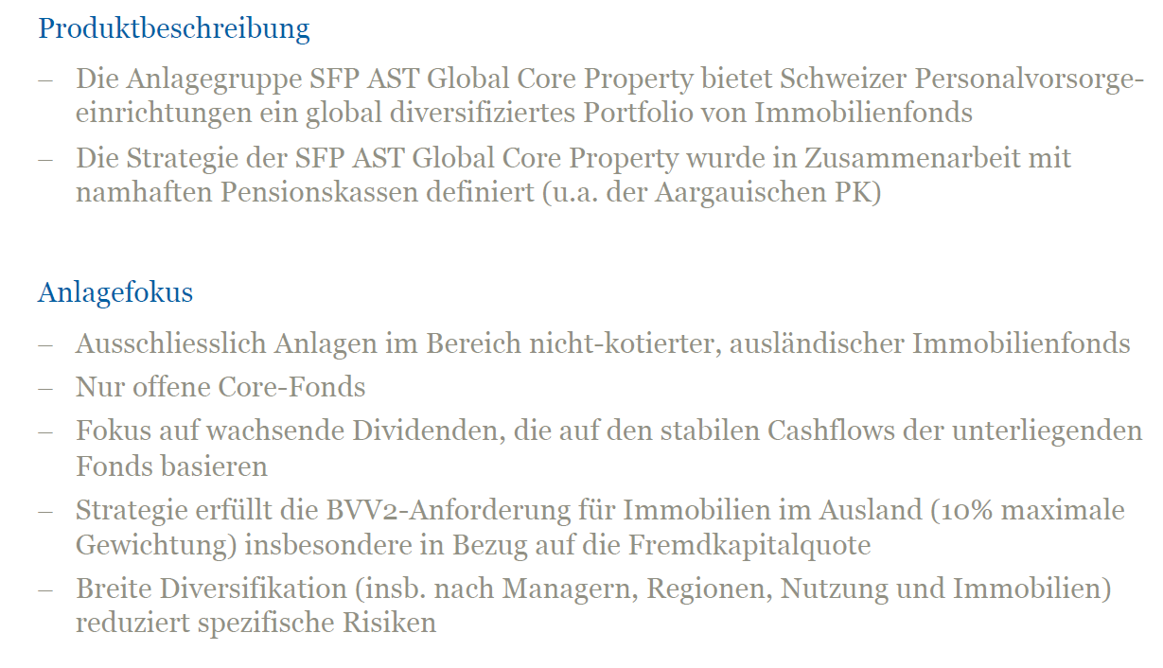
6. Anlagefokus SFP AST Global Core Property

Slide 11
6. Highlights SFP AST Global Core Property Wichtigste Portfoliokennzahlen – Überblick
Portfoliokennzahlen per 31.12.2018
# der Fonds | 12
Fremdfinanzierung | 18.2%
Vermietungsstand | 95.2%
WAULT | 5.2 Jahre
Anzahl Immobilien | 1016
Gesamtwert (Zielfonds) | CHF 73.4 Milliarden
Zielfonds Performance *
 | 1 Jahr | 3 Jahre | 5 Jahre
Ertragsrendite (gewichtet) | 3.99% | 4.45% | 4.37%
Kapitalwertsteigerung (gewichtet | 3.89% | 3.71% | 4.59%
Gesamtrendite | 7.88% | 8.16% | 8.96%
*generiert aus unserer internen Datenbank; enthält investierte Fonds per Q3 2018.
Core, offene Fonds
Traditionelle Sektoren
Niedrige Gebühren
Niedrige Fremdfinanzierung
Hedged und unhedged Anlagegruppen

Slide 12
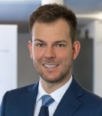
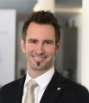
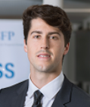
6. Erfahrenes Team mit Marktnähe
Portfoliomanagement Team & Backup
Nicolas Di Maggio
  CIO / Gesamtverantwortung
Frederik De Block
Senior Portfoliomanager
Benjamin Boakes
Junior Portfoliomanager / Backup
Seit 2017 CIO Indirekt und Leiter Asset Management Indirekt bei Swiss Finance & Property Funds AG
2007 – 2017 Leiter der indirekten Immobilien Investitionen der Banque Cantonale Vaudoise
Certified International Investment Analyst (CIIA), MSc in Wirtschaftswissenschaften und Managementwissenschaften
an der Universität Lausanne, Fakultät für Wirtschafts-wissenschaften (HEC)
Seit 2016 Portfoliomanager der SFP AST Global Core Property bei Swiss Finance & Property Funds AG
2008 – 2016 Portfoliomanager bei der Credit Suisse AG, Zürich. Portfoliomanager für Global Real Estate Securities, Infrastruktur, Long-Short Hedgefonds und Covered Call Overlay
Master in Finance Abschluss an der Universität Brüssel, Nachdiplomstudium in Business Economics an der Universität Leuven. CFA-Titel (Chartered Financial Analyst)
Seit 2018 Junior Portfoliomanager bei Swiss Finance & Property Funds AG
Zuvor Real Assets Investment Analyst bei Cambridge Associates in London
Master of Science in Real Estate Investment von der Cass Business School, London
Bachelor of Science in International Business von der University of Surrey, UK

Slide 13
7. SFP AST Swiss Real Estate
Investitionsstrategie
Die Anlagegruppe investiert direkt in Core und Core Plus Immobilien in der ganzen Schweiz.
Anlagefokus
Die Anlagegruppe bietet ein direkt gehaltenes Schweizer Immobilienportfolio mit mindestens
40% Wohnimmobilien und mindestens 40% kommerziell genutzten Immobilien
Mindestens 70% sind in Bestandesimmobilien investiert und maximal 30% in Bauprojekte und Projektentwicklungen
Die regionale Aufteilung sieht ein breit über die Schweiz diversifiziertes Portfolio vor. Der Fokus liegt auf Zürich, Basel, Bern, St. Gallen sowie der West- und Zentralschweiz
Strategische Ziel-Fremdfinanzierung: 15 – 20%
Alle Angaben in Prozent beziehen sich auf den Soll-Nettomietertrag

Slide 14
7. SFP AST Swiss Real Estate
Portfolio
Liegenschaft | Marktwert in TCHF | Kaufpreis in TCHF | Differenz in TCHF | Nutzung | Vermietungs-stand | Brutto-Rendite
Via Industria 18, Lamone | 6 600 | 6 356 | 244 | 100% Kommerz | 99.6% | 6.5%
Türkheimerstrasse 20, Basel | 9 608 | 9 000 | 608 | 85% Wohnen; 15% Kommerz | 99.7% | 3.6%
Ringstrasse 12-16, Füllinsdorf | 10 790 | 10 300 | 490 | 100% Wohnen | 100% | 4.1%
Clarastrasse 4, Basel | 10 640 | 10 675 | -35 | 6% Wohnen; 94% Kommerz | 98.4% | 4.6%
Total | 37 638 | 36 786 | 852 | 52% Wohnen | 99.4% | 4.5%
Notes:
Übernahme Hypothek in Füllinsdorf von MCHF 5.8. Somit MCHF 31.8 EK investiert → 63% von EK

Slide 15
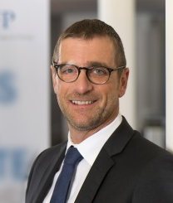
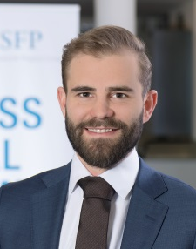
7. SFP AST Swiss Real Estate
Portfoliomanagement Team
Remo Thomas Marti
Seit 2017 Head of Direct Real Estate Funds der Swiss Finance & Property Funds AG
2015 bis 2017 Portfoliomanager des
SF Sustainable Property Fund
25 Jahre Erfahrung im Immobilien-management wovon 18 Jahre in Tätigkeiten für institutionelle Immobilieninvestoren
Fundierte Erfahrung im Auf- und Ausbau des Asset- und Portfoliomanagement direkte Immobilien Schweiz
MAS Real Estate Management
FH St. Gallen, Immobilienökonom FH, Immobilienbewirtschafter FA, Kaufmann, Grundausbildungen im Hochbau
Matthias Flückiger
Seit 2019 Junior Portfoliomanager
der SFP AST Swiss Real Estate
Seit 2016 Asset Manager des
SF Sustainable Property Fund
9 Jahre Erfahrung im Immobilienmanagement für institutionelle Immobilieninvestoren
BSc Business Administration with Specialisation in Real Estate Management, CAS Digital Real Estate, Grundausbildung Notariat,
Grundbuch- und Konkursamt im Kt. ZH

Slide 16
7. Rotationsprinzip bei der Akquisition
Ein unverbindliches Angebot für ein Objekt erfolgt immer gefässneutral
Bei einem positiven Entscheid auf das unverbindliche Angebot „NBO“ wird die Zuteilungsmatrix ausgefüllt und die Zuordnung des Objektes vorgenommen. Die Zuteilung basiert auf folgenden Kriterien:
1. Anlagekriterien der Anlagegefässe
2. Rotationsprinzip (wenn mehrere Gefässe erwerben können)

Slide 17
7. Rotationsprinzip – Fallbeispiel
Eine Wohnliegenschaft im Kanton Zürich wird angeboten. Gemäss Interessensbekundung der Anlagegefässe haben folgende Gefässe ihr Interesse bekundet:
Gemäss Rotation ist die SF Urban Property AG an der Reihe und erhält in der Folge den Zuschlag. In Folge rotiert die SF Urban Property AG auf den letzten Platz.
Rang | Gefäss | Interesse | Zuteilung Rotation
1 | SF Urban Property AG | ja | ja
2 | SF Sustainable Property Fund | ja | nein
3 | SF Retail Property Fund | nein | nein
4 | SF Commercial Property Fund | nein | nein
5 | SF AST DRE CH | ja | nein
6 | Rimmobas | ja | nein
Rang | Gefäss | Interesse | Zuteilung Rotation
1 | SF Sustainable Property Fund | ja | ja
2 | SF Retail Property Fund | nein | nein
3 | SF Commercial Property Fund | nein | nein
4 | SF AST DRE CH | ja | nein
5 | Rimmobas | ja | nein
6 | SF Urban Property AG | ja | nein

Slide 18
7. Rotationsprinzip – Verzicht eines Gefässes
- Verzichtet ein Anlagegefäss auf eine Akquisitionsmöglichkeit, obwohl es gemäss Rotation zum Erwerb berechtigt ist, muss dieses eine schriftliche Verzichtserklärung (per email) an den Akquisitionsmanager senden
- Durch diese Verzichtserklärung nimmt das betreffende Anlagegefäss automatisch wieder den letzten Platz in der Reihenfolge ein
- Eine Verzichtserklärung garantiert nicht den Status für einen Erwerb an erster Stelle

Slide 19
8. Ausblick – Aktivitäten 2019
SFP AST Swiss Real Estate
  Investition der CHF 50 Mio. bis Ende Q2 2019
  Emission von ca. CHF 50 Mio. voraussichtlich im 2. Halbjahr
  SFP AST Global Core Property
  Volle Investition aller Committments voraussichtlich im Q2 2019
  Erhöhung Gewichtung von Asien vs. USA
  Neue Committments 2019 voraussichtlich von +/- CHF 100 Mio
SFP AST Global Infrastructure
  Geplante Lancierung: September 2019

Slide 20
Disclaimer
The information in this document is confidential and may not be disclosed in or outside Switzerland to any other person without prior approval of SFP Investment Foundation. This document does not constitute an issue and/or an issue prospectus pursuant to Art. 652a and Art. 1156 of the Swiss Code of Obligations as well as Art. 27 et seqq. of the Swiss Listing Rules of SIX Swiss Exchange, a prospectus, simplified prospectus or a Key Investor Information Document (KIID) according to the Swiss Federal Act on Collective Investment Schemes or a financial research according to the Directives on the Independence of Financial Research of the Swiss Banking Association. The solely binding documents for an investment decision are available from Swiss Finance & Property Funds AG and/or SFP Investment Foundation. This document is a product of SFP Investment Foundation. The information and data contained in this document have been obtained from sources believed to be reliable. Neither SFP Investment Foundation nor Swiss Finance & Property Funds AG guarantee, represent or warrant, expressly or impliedly, that the information and data in this document are accurate, complete or up to date. All expressions of opinion are subject to change without notice by SFP Investment Foundation. Swiss Finance & Property Funds AG and/or SFP Investment Foundation accept no liability, including any liability for incidental or consequential damages, arising out of information and data contained in this document and/or the use of this document. Any proposed terms in this document are indicative only and remain subject to a separate contract. Nothing in this document shall constitute or form part of any legal agreement, or any offer to sell or the solicitation of any offer to buy any securities or other financial instruments or to engage in any transaction. Investments in securities or other financial instruments should only be undertaken following a thorough study of the relevant prospectuses, regulations, the basic legal information that these regulations contain and other relevant documents. Investments in securities or other financial instruments can involve significant risks and the value of securities or other financial instruments may rise or fall. No assurance can be given that the investment objective of any investment will be achieved or that substantial losses will not be suffered. Past performance does not guarantee or indicate current or future performance or earnings. The performance shown does not take account of any commissions and costs charged when subscribing and redeeming shares or interests in securities or other financial instruments. Swiss Finance & Property Funds AG and/or SFP Investment Foundation do not provide legal, accounting or tax advice. Investors in securities or other financial instruments are advised to engage legal, tax and accounting professionals prior to entering into any investments, transactions or other actions mentioned in this document. SFP Investment Foundation may from time to time have positions in, and buy or sell, securities and for other financial instruments identical or related to those mentioned in this document and may possess or have access to non-public information relating to matters referred to in this document which SFP Investment Foundation does not intend to disclose. No person shall be treated as a client of Swiss Finance & Property Funds AG and/or its affiliates and/or SFP Investment Foundation, or be entitled to the protections afforded to clients of Swiss Finance & Property Funds AG and/or its affiliates and/or SFP Investment Foundation, solely by virtue of having received this document. Neither this document nor any copy thereof may be sent to or taken into the United States or distributed in the United States or to any US persons or to any other state or territory where such distribution is contradictory to local law or regulation. Any eventual legal relationship resulting from the use of this document is governed by Swiss law. The place of jurisdiction is Zurich, Switzerland. The recipient of this publication and the investor in any financial instrument mentioned herein, respectively, undertakes to keep this publication and its content strictly confidential and not to further distribute it or make it publicly available and to comply with applicable Swiss laws, regulations and rules including but not limited to the Swiss Financial Market Supervisory FINMA and/or OAK BV guidelines.
© Copyright 2003 – 2019, Swiss Finance & Property Group AG and/or its affiliates and/or SFP Investment Foundation. All rights reserved.

Slide 21
Adresse
SFP Anlagestiftung
  Seefeldstrasse 275
  CH-8008 Zürich
  T +41 43 344 61 31
  F +41 43 344 61 30
  www.sfp-ast.ch

